Slide 1
인공지능 프로그래밍 ★ 11주차 – 테트리스 ★
2019. 4. 12
서울코딩학원
김현호

Slide 2
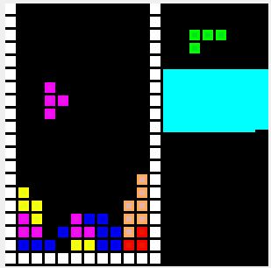
테트리스

Slide 3
기능 소개
다음블록
색상
적용
점수
아래화살표 ➔ 한칸 아래로
스페이스 ➔ 떨어트리기
엔터 ➔ 일시정지
랜덤하게 블록 나타남
사각형 입체감

Slide 4
화면 좌표
가로
 | 0 | 1 | 2 | 3 | 4 | 5 | 6 | 7 | 8 | 9 | 10 | 11 | 12 | 13 | 14 | 15 | 16 | 17 | 18 | 19
0
1
2
3
4
5
6
7
8
9
10
11
12
13
14
15
16
17
18
19
세로

Slide 5
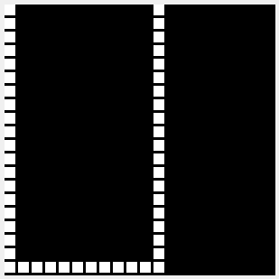
벽 그리기
메모리[55001] -> 1
횟수 -> 0
횟수 < 20 동안
사각형(횟수, 0, 999999)
사각형(횟수, 11, 999999)
횟수 < 11 이면
사각형(19, 횟수, 999999)
횟수 -> 횟수 + 1
메모리[55000] -> 1

Slide 6
블록 좌표
(세로, 가로)
(0, -1)
(0, 0)
(0, 1)
(1, 1)
메모리
0 ~ 29999
까지는
마음대로
사용가능
메모리[10000] -> 0
메모리[10001] -> 0
메모리[10002] -> 0
메모리[10003] -> -1
메모리[10004] -> 0
메모리[10005] -> 1
메모리[10006] -> 1
메모리[10007] -> 1

Slide 7
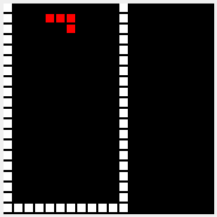
코드
세로: 1, 가로: 5
(1, 5)
메모리[10000] -> 0
메모리[10001] -> 0
메모리[10002] -> 0
메모리[10003] -> -1
메모리[10004] -> 0
메모리[10005] -> 1
메모리[10006] -> 1
메모리[10007] -> 1
세로 -> 1
가로 -> 5
사각형(세로 + 메모리[10000], 가로 + 메모리[10001], 990000)
사각형(세로 + 메모리[10002], 가로 + 메모리[10003], 990000)
사각형(세로 + 메모리[10004], 가로 + 메모리[10005], 990000)
사각형(세로 + 메모리[10006], 가로 + 메모리[10007], 990000)
메모리[55000] -> 1

Slide 8
반복문 사용
메모리[10000] -> 0
메모리[10001] -> 0
메모리[10002] -> 0
메모리[10003] -> -1
메모리[10004] -> 0
메모리[10005] -> 1
메모리[10006] -> 1
메모리[10007] -> 1
세로 -> 1
가로 -> 5
횟수 -> 0
횟수 < 4 동안
사각형(세로 + 메모리[10000+(횟수*2)], 가로 + 메모리[10000 + (횟수*2) + 1], 990000)
횟수 -> 횟수 + 1
메모리[55000] -> 1

Slide 9
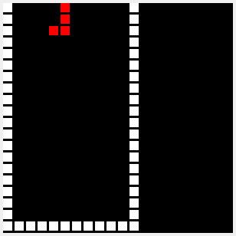
시계방향으로 회전
메모리[10000] -> 0
메모리[10001] -> 0
메모리[10002] -> -1
메모리[10003] -> 0
메모리[10004] -> 1
메모리[10005] -> 0
메모리[10006] -> 1
메모리[10007] -> -1
세로 -> 1
가로 -> 5
횟수 -> 0
횟수 < 4 동안
사각형(세로 + 메모리[10000+(횟수*2)], 가로 + 메모리[10000 + (횟수*2) + 1], 990000)
횟수 -> 횟수 + 1
메모리[55000] -> 1

Slide 10
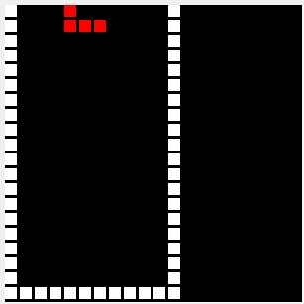
회전(2)
메모리[10000] -> 0
메모리[10001] -> 0
메모리[10002] -> -1
메모리[10003] -> -1
메모리[10004] -> 0
메모리[10005] -> -1
메모리[10006] -> 0
메모리[10007] -> 1
세로 -> 1
가로 -> 5
횟수 -> 0
횟수 < 4 동안
사각형(세로 + 메모리[10000+(횟수*2)], 가로 + 메모리[10000 + (횟수*2) + 1], 990000)
횟수 -> 횟수 + 1
메모리[55000] -> 1

Slide 11
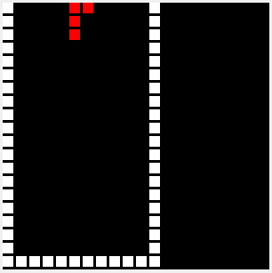
회전(3)
메모리[10000] -> 0
메모리[10001] -> 0
메모리[10002] -> -1
메모리[10003] -> 1
메모리[10004] -> -1
메모리[10005] -> 0
메모리[10006] -> 1
메모리[10007] -> 0
세로 -> 1
가로 -> 5
횟수 -> 0
횟수 < 4 동안
사각형(세로 + 메모리[10000+(횟수*2)], 가로 + 메모리[10000 + (횟수*2) + 1], 990000)
횟수 -> 횟수 + 1
메모리[55000] -> 1

Slide 12
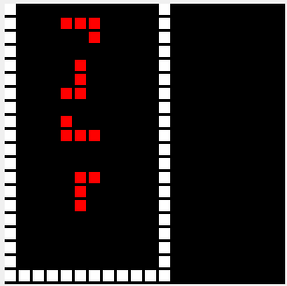
회전 모두 표시
# 회전0
메모리[10000] -> 0
메모리[10001] -> 0
메모리[10002] -> 0
메모리[10003] -> -1
메모리[10004] -> 0
메모리[10005] -> 1
메모리[10006] -> 1
메모리[10007] -> 1
# 회전1
메모리[10010] -> 0
메모리[10011] -> 0
메모리[10012] -> -1
메모리[10013] -> 0
메모리[10014] -> 1
메모리[10015] -> 0
메모리[10016] -> 1
메모리[10017] -> -1
# 회전2
메모리[10020] -> 0
메모리[10021] -> 0
메모리[10022] -> -1
메모리[10023] -> -1
메모리[10024] -> 0
메모리[10025] -> -1
메모리[10026] -> 0
메모리[10027] -> 1
# 회전3
메모리[10030] -> 0
메모리[10031] -> 0
메모리[10032] -> -1
메모리[10033] -> 1
메모리[10034] -> -1
메모리[10035] -> 0
메모리[10036] -> 1
메모리[10037] -> 0
블록(0, 1, 5)
블록(1, 5, 5)
블록(2, 9, 5)
블록(3, 13, 5)
메모리[55000] -> 1
블록(회전, 세로, 가로) 정의
횟수 -> 0
횟수 < 4 동안
사각형(세로 + 메모리[10000 + (회전*10) + (횟수*2)],
가로 + 메모리[10000 + (회전*10) + (횟수*2) + 1], 990000)
횟수 -> 횟수 + 1

Slide 13
메모리8개기억
메모리8개기억(10000,0,0,0,-1,0,1,1,1)
메모리8개기억(10010,0,0,-1,0,1,0,1,-1)
메모리8개기억(10020,0,0,-1,-1,0,-1,0,1)
메모리8개기억(10030,0,0,-1,0,-1,1,1,0)
블록(0, 1, 5)
블록(1, 5, 5)
블록(2, 9, 5)
블록(3, 13, 5)
메모리[55000] -> 1
메모리8개기억(시작주소, 값0, 값1, 값2, 값3, 값4, 값5, 값6, 값7) 정의
메모리[시작주소 + 0] -> 값0
메모리[시작주소 + 1] -> 값1
메모리[시작주소 + 2] -> 값2
메모리[시작주소 + 3] -> 값3
메모리[시작주소 + 4] -> 값4
메모리[시작주소 + 5] -> 값5
메모리[시작주소 + 6] -> 값6
메모리[시작주소 + 7] -> 값7

Slide 14
블록 7개 모두 저장
# 블록0 : ----
메모리8개기억(10000,0,0,0,-1,0,1,0,2)
메모리8개기억(10010,0,0,-1,0,1,0,2,0)
메모리8개기억(10020,0,0,0,-2,0,-1,0,1)
메모리8개기억(10030,0,0,-2,0,-1,0,1,0)
# 블록1 : I___
메모리8개기억(10100,0,0,0,-1,0,1,1,1)
메모리8개기억(10110,0,0,-1,0,1,0,1,-1)
메모리8개기억(10120,0,0,-1,-1,0,-1,0,1)
메모리8개기억(10130,0,0,-1,0,-1,1,1,0)
# 블록2 : ___I
메모리8개기억(10200,0,0,0,-1,0,1,1,-1)
메모리8개기억(10210,0,0,-1,-1,-1,0,1,0)
메모리8개기억(10220,0,0,0,-1,0,1,-1,1)
메모리8개기억(10230,0,0,-1,0,1,0,1,1)
# 블록3 : ㄱ_
메모리8개기억(10300,0,0,0,-1,1,0,1,1)
메모리8개기억(10310,0,0,-1,0,0,-1,1,-1)
메모리8개기억(10320,0,0,0,-1,1,0,1,1)
메모리8개기억(10330,0,0,-1,0,0,-1,1,-1)
# 블록4 : _S
메모리8개기억(10400,0,0,0,1,1,-1,1,0)
메모리8개기억(10410,0,0,-1,-1,0,-1,1,0)
메모리8개기억(10420,0,0,0,1,1,-1,1,0)
메모리8개기억(10430,0,0,-1,-1,0,-1,1,0)
# 블록5 : ㅗ
메모리8개기억(10500,0,0,-1,0,0,-1,0,1)
메모리8개기억(10510,0,0,-1,0,0,1,1,0)
메모리8개기억(10520,0,0,0,-1,0,1,1,0)
메모리8개기억(10530,0,0,0,-1,-1,0,1,0)
# 블록6: ㅁ
메모리8개기억(10600,0,0,0,1,1,0,1,1)
메모리8개기억(10610,0,0,0,-1,1,-1,1,0)
메모리8개기억(10620,0,0,-1,-1,-1,0,0,-1)
메모리8개기억(10630,0,0,-1,0,-1,1,0,1)
10000 ➔ 블록0
10100 ➔ 블록1
10200 ➔ 블록2
10300 ➔ 블록3
10400 ➔ 블록4
10500 ➔ 블록5
10600 ➔ 블록6
10100 ➔ 블록1-회전0
10110 ➔ 블록1-회전1
10120 ➔ 블록1-회전2
10130 ➔ 블록1-회전3

Slide 15
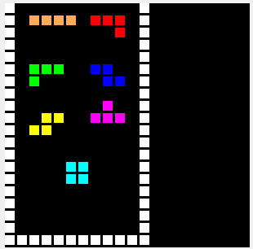
블록 모두 표시
블록(0, 0, 1, 3, 996633)
블록(1, 0, 1, 8, 990000)
블록(2, 0, 5, 3, 9900)
블록(3, 0, 5, 8, 99)
블록(4, 0, 9, 3, 999900)
블록(5, 0, 9, 8, 990099)
블록(6, 0, 13, 5, 9999)
메모리[55000] -> 1
블록(종류, 회전, 세로, 가로, 색) 정의
시작위치 -> 10000+(종류*100)+(회전*10)
횟수 -> 0
횟수 < 4 동안
사각형(세로+메모리[시작위치+(2*횟수)], 가로+메모리[시작위치+(2*횟수+1)], 색)
횟수 -> 횟수 + 1
블록0
블록1
블록2
블록3
블록4
블록5
블록6

Slide 16
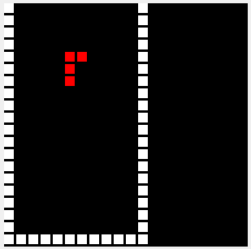
회전시키기
종류 -> 1
회전 -> 0
게임중 -> 1
게임중 동안
메모리[50004] = 1 이면 # 위쪽화살표
회전 -> 회전 + 1
회전 = 4 이면
회전 -> 0
블록(종류, 회전, 5, 5, 990000)
메모리[55000] -> 1
블록(종류, 회전, 5, 5, 0)

Slide 17
입력키 정의
종류 -> 1
회전 -> 0
게임중 -> 1
게임중 동안
키 -> 입력키()
키 = 50004 이면 # 위쪽화살표
회전 -> 회전 + 1
회전 = 4 이면
회전 -> 0
블록(종류, 회전, 5, 5, 990000)
메모리[55000] -> 1
블록(종류, 회전, 5, 5, 0)
입력키() 정의
출력 -> 0
현재키 -> 0
키값 -> 50002
키값 < 50010 동안
메모리[키값] = 1 이면
현재키 -> 키값
키값 -> 키값 + 1
현재키!=메모리[10] 이면
출력 -> 현재키
메모리[10] -> 현재키

